Slide 1

TP547 - Princípios de Simulação de Sistemas de Comunicação:
Estudo de Distribuição de Autovalores em Canais RIS via Simulação de Monte Carlo
Alunas: Barbara Cássia Florentino Rosa (barbara.rosa@mtel.inatel.br)
Beatriz Bastos Assis (beatriz.assis@mtel.inatel.br)
Professor: Samuel Baraldi Mafra (samuelbmafra@inatel.br)

Slide 2
Artigo Escolhido
A metodologia e as análises foram baseadas no artigo descrito abaixo:
Título: Rayleigh Fading Modeling and Channel Hardening for Reconfigurable Intelligent Surfaces
Autores: Emil Bjornson e Luca Sanguinetti
Fonte: IEEE Wireless Communications Letters, Vol. 10, No. 4, Abril 2021.
Link: Rayleigh Fading Modeling and Channel Hardening for Reconfigurable Intelligent Surfaces | IEEE Journals & Magazine | IEEE Xplore

Slide 3
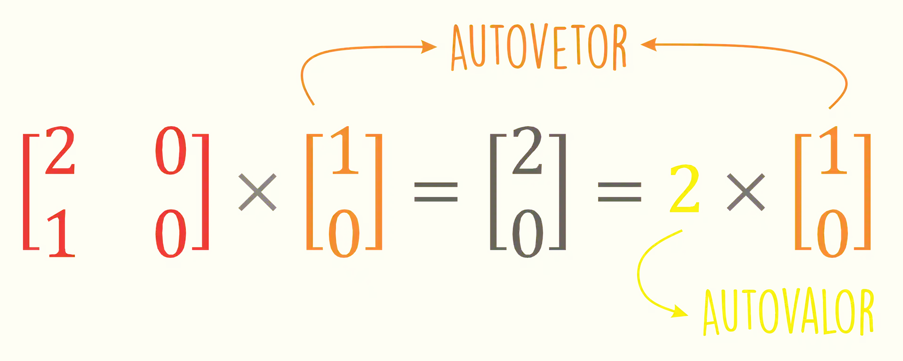
Objetivo
O objetivo deste trabalho é realizar uma simulação de Monte Carlo para estimar a distribuição dos autovalores da matriz de correlação espacial de uma Superfície Inteligente Reconfigurável (RIS).
Um autovalor de uma matriz é um escalar que caracteriza certas propriedades fundamentais dessa matriz.

Slide 4
Introdução
Superfície Inteligente Reconfigurável...
O que é?
Se trata de uma superfície plana composta por células unitárias controláveis que ajustam, em tempo real, sinais sem fio por reflexão, refração, foco, absorção ou outras técnicas.
Ao criar interferências construtivas ou destrutivas de forma dinâmica, ela reforça sinais desejados e suprime interferências, proporcionando controle preciso sobre o canal de comunicação sem fio.

Slide 5
Introdução
A RIS pode ser usada em ambientes internos (escritórios, dentro de aeroportos e shopping centers) e externos (postes de iluminação e outdoors publicitários), integrada a diferentes objetos e formatos, com baixo consumo de energia.
Opera em diversas faixas de frequência (abaixo de 6GHz a THz) e pode empregar Inteligência Artificial e Machine Learning para otimização.
O artigo investiga como a estrutura espacial da RIS impacta em propriedades chave do canal, como a matriz de correlação espacial e a distribuição de autovalores. Utiliza-se um modelo de Fading Rayleigh.

Slide 6
Introdução
Desvanecimento de Rayleigh...
O que é?
É um modelo estatístico usado para descrever a variação rápida da intensidade de sinais de rádio em ambientes NLoS (Non-Line-of-Sight), ou seja, sem linha de visada.
Esse sinal chega ao receptor por múltiplos caminhos e em fases e amplitudes aleatórias devido a reflexões, difrações e espalhamentos.

Slide 7
Introdução
Este modelo, considerado i.i.d. (independente e identicamente distribuído) é comumente utilizado em tecnologias de múltiplas antenas, mas o artigo argumenta que esse modelo é aplicável apenas na teoria e nos cálculos quando se utiliza RIS em um ambiente de espalhamento isotrópico.
Para isso, foi implementada uma simulação de Monte Carlo, um método computacional para resolver problemas numéricos através da utilização de simulações estatísticas baseadas em números aleatórios.
É um método muito útil para problemas complexos em que soluções analíticas são difíceis.

Slide 8
Introdução
Simulação de Monte Carlo...
No que consiste?
Gerar muitas amostras aleatórias para variáveis que modelam o sistema ou fenômeno de interesse;
Avaliar o desempenho ou resultado desejado para cada uma dessas amostras, obtendo assim uma distribuição empírica dos resultados;
Estimar estatísticas importantes, como médias, medianas, intervalos de confiança, probabilidades de eventos, entre outros.

Slide 9
Resultados
Foi reproduzida a curva de distribuição dos autovalores da matriz de correlação para os diferentes espaçamentos:
• d = λ/8;
• d = λ/4;
• d = λ/2.
A escolha de 100 ondas planas foi fundamentada por Aulin, mostrando que quanto maior o número de ondas, melhor a aproximação do processo de soma para uma variável Gaussiana por aplicação do Teorema do Limite Central.

Slide 10
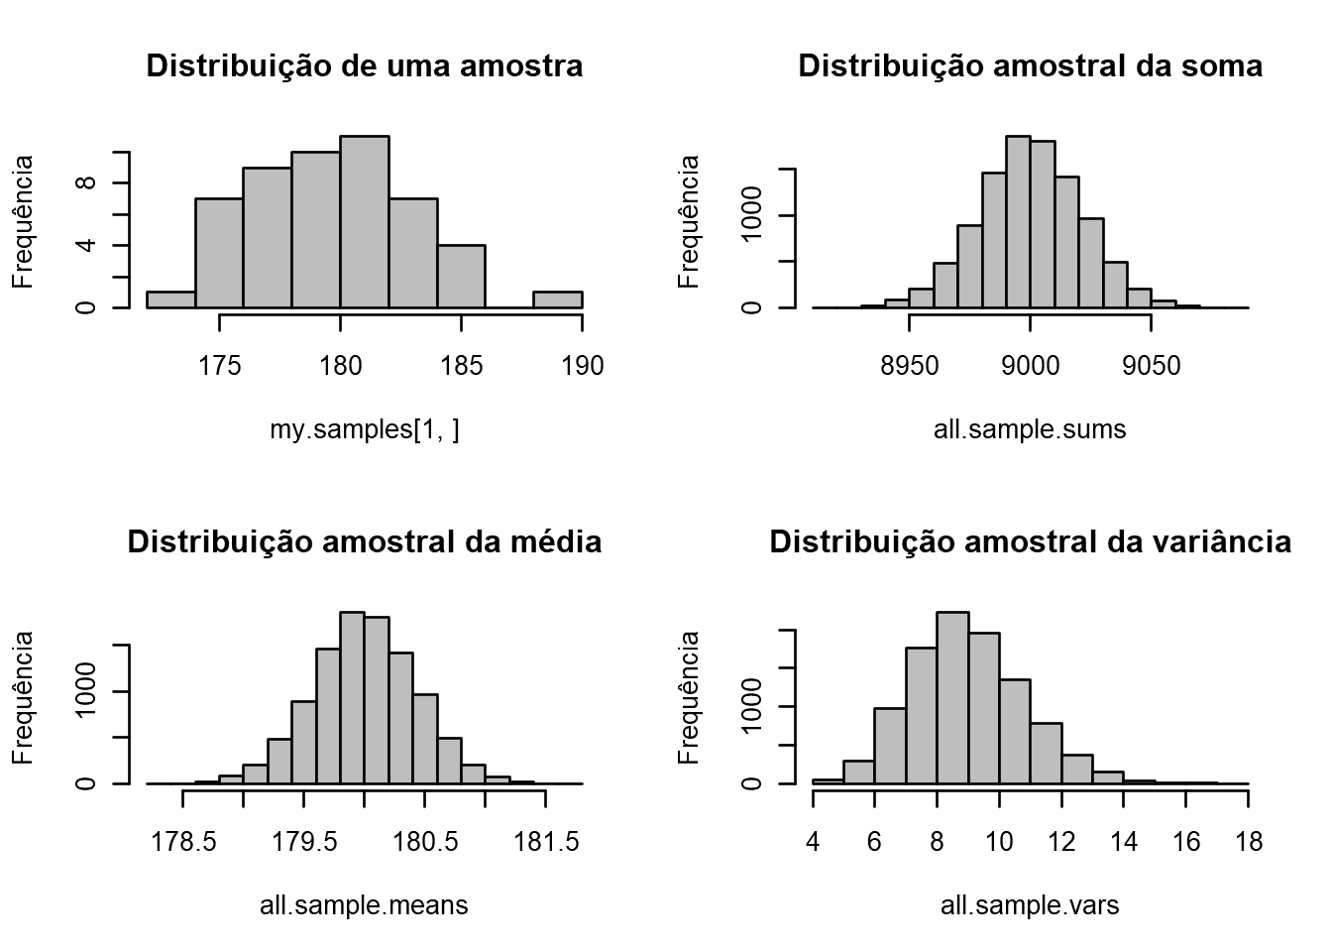
Resultados
O Teorema do Limite Central afirma que ao observar as médias de várias amostras aleatórias de qualquer população, elas começarão a formar uma curva normal, mesmo que a população original não pareça normal.

Slide 11





Fundamentação Teórica
Somatório de ondas planas
Matriz de correlação
Rank efetivo
Endurecimento do canal

Slide 12
Simulação
Passos:
Aplicar o Monte Carlo para simular a distribuição dos autovalores da matriz de correlação espacial para diferentes espaçamentos;
Fazer a análise da energia cumulativa dos autovalores (Rank Efetivo);
Gerar milhares de instâncias aleatórias dos canais de comunicação com desvanecimento, permitindo obter a mediana e a variação da Relação Sinal Ruído e demonstrando fenômenos como o endurecimento do canal.
Link do código: TP547/Trabalho_Final_Parte_1/main.ipynb at main · barbara-rosa05/TP547

Slide 13
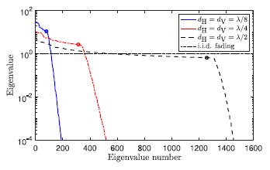
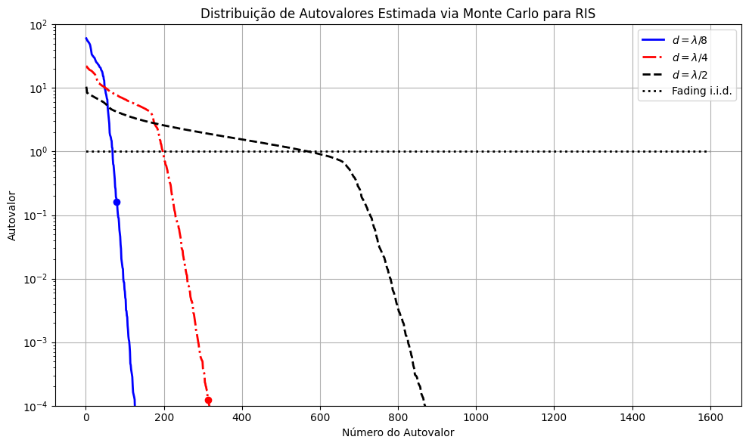
Comparação de Resultados
Artigo:
Simulado pelas alunas:

Slide 14
Gratas pela atenção!
Barbara Cássia Florentino Rosa (barbara.rosa@mtel.inatel.br)
Beatriz Bastos Assis (beatriz.assis@mtel.inatel.br)

